Slide 1
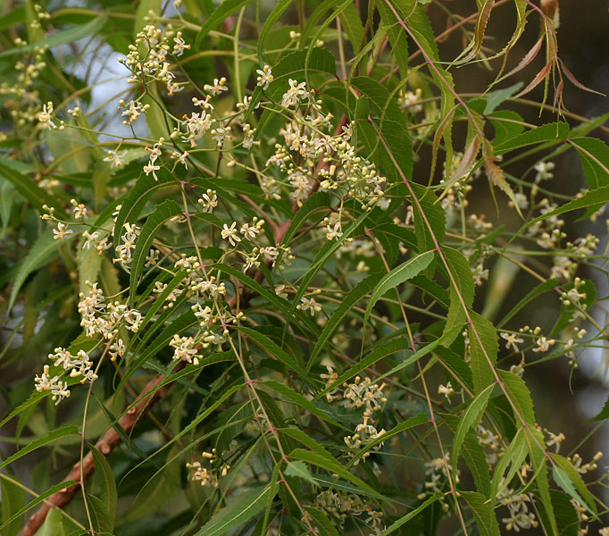
বড়বাড়ী অনলাইন ক্লাসে সকলকে স্বাগত জানাই ।

Slide 2
শিক্ষক পরিচিতি
শাহেদা পারভীন
সহকারি প্রধান শিক্ষক
বড়বাড়ি উচ্চ বিদ্যালয়

Slide 3
পাঠ পরিচিতি

Slide 4
পাঠ শিরোনাম

Slide 5
এই পাঠ শেষে শিক্ষার্থীর….

Slide 6
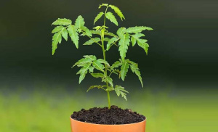
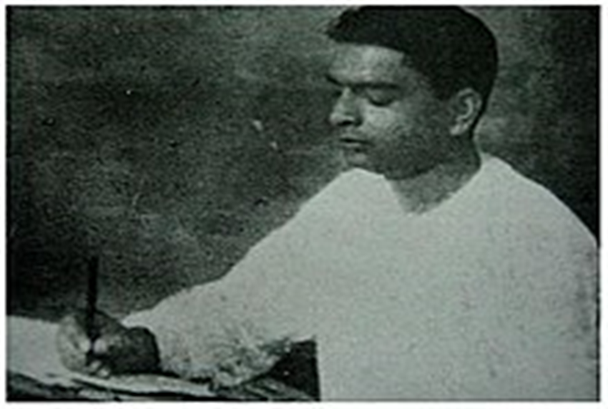
লেখক পরিচিতি
প্রকৃত নাম বলাইচাঁদ মুখোপাধ্যায়। বিহারের পূর্ণিয়ার অন্তর্গত মণিহার গ্রামে ১৮৯৯ সালের ১৯শে জুলাই তিনি জন্মগ্রহণ করেন। তাঁর পিতা ডা. সত্যনারায়ণ মুখোপাধ্যায়। বনফুল পূর্ণিয়ার সাহেবগঞ্জ ইংরেজি উচ্চ বিদ্যালয় থেকে ১৯১৮ সালে ম্যাট্রিক, হাজরীবাগের সেন্ট কলম্বাস কলেজ থেকে ১৯২০ সালে আই.এসসি এবং ১৯২৭ সালে পাটনা মেডিক্যাল কলেজ থেকে এম.বি পাশ করেন। মেডিক্যাল অফিসার পদে চাকরির মাধ্যমে বনফুলের কর্মজীবন শুরু। ১৯১৮ সালে ‘শনিবারের চিঠি’তে ব্যঙ্গ-কবিতা ও প্যারডি লিখে তাঁর সাহিত্য অঙ্গনে প্রবেশ। ‘প্রবাসী’ পত্রিকায় তিনি একপাতা-আধপাতার গল্প লিখে গল্পের আঙ্গিকে ক্ষুদ্র, অথচ বক্তব্যে তাৎপর্যপূর্ণ। তাঁর উল্লেখযোগ্য গল্পগ্রন্থ : বনফুলের গল্প, বনফুলের আরো গল্প, বাহুল্য, বিন্দুবিসর্গ, অনুগামিনী, তন্বী, ঊর্মিমালা, দূরবীন ইত্যাদি। বাস্তবজীবনে ও জ্ঞান-বিজ্ঞানের বিচিত্র উপাদান তাঁর গল্প ও উপন্যাসে নিপুণভাবে প্রকাশিত হয়েছে। বনফুলের উল্লেখযোগ্য উপন্যাস হলো : তৃণখণ্ড, কিছুক্ষণ, দ্বৈরথ, নির্মোক, সে ও আমি, জঙ্গম, অগ্নি ইত্যাদি। এছাড়াও বনফুলের কবিতা, ব্যঙ্গ কবিতা, চতুর্দশপদী, জীবনী নাটক : শ্রীমধুসূদন, বিদ্যাসাগর প্রভৃতি তাঁর অনন্য সাধারণ সৃষ্টি। বিভিন্ন পুরস্কারসহ তিনি পদ্মভূষণ উপাধি লাভ করেন। ১৯৭৯ সালের ৯ ফেব্রুয়ারি বনফুল কলকাতায় মৃত্যুবরণ করেন।]

Slide 7
একক কাজ
বনফুলের প্রকৃত নাম কি?

Slide 8
কেউ ছালটা ছাড়িয়ে নিয়ে সিদ্ধ করছে।
পাতাগুলো ছিঁড়ে শিলে পিষছে কেউ!
কেউবা ভাজছে গরম তেলে।
খোস দাদ হাজা চুলকানিতে লাগাবে।
চর্মরোগের অব্যর্থ মহৌষধ।
কচি পাতাগুলো খায়ও অনেকে।
এমনি কাঁচাই …
কিম্বা ভেঙে বেগুন-সহযোগে।
যকৃতের পক্ষে ভারি উপকার।
কচি ডালগুলো ভেঙে চিবোয় কত লোক … দাঁত ভালো থাকে। কবিরাজরা প্রশংসায় পঞ্চমুখ।
বাড়ির পাশে গজালে বিজ্ঞরা খুশি হন।

Slide 9
বলে- ‘নিমের হাওয়া ভালো, থাক্,
কাটে না, কিন্তু যত্নও করে না।
আবর্জনা জমে এসে চারিদিকে।
শান দিয়ে বাঁধিয়েও দেয় কেউ- সে আর-এক আবর্জনা।
হঠাৎ একদিন একটা নতুন ধরনের লোক এলো।
মুগ্ধদৃষ্টিতে চেয়ে রইল নিমগাছের দিকে।ছাল তুললে না, পাতা ছিঁড়লে না, ডাল ভাঙলে না, মুগ্ধদৃষ্টিতে চেয়ে রইল শুধু।
বলে উঠল,-‘বাহ্, কী সুন্দর পাতাগুলি … কী রূপ! থোকা-থোকা ফুলেরই বা কী বাহার… একঝাঁক নক্ষত্র নেমে এসেছে যেন নীল আকাশ থেকে সবুজ সায়রে। বাহ্-
খানিকক্ষণ চেয়ে থেকে চলে গেল।
কবিরাজ নয়, কবি।
নিমগাছটার ইচ্ছে করতে লাগল লোকটার সঙ্গে চলে যায়। কিন্তু পারলে না। মাটির ভিতরে শিকড় অনেক দূরে চলে গেছে। বাড়ির পিছনে আবর্জনার স্তূপের মধ্যেই দাঁড়িয়ে রইল সে।
ওদের বাড়ির গৃহকর্ম-নিপুণা লক্ষ্মীবউটার ঠিক এক দশা।

Slide 10
জোড়ায় কাজ
বাড়িতে নিম গাছ গজালে বৃদ্ধরা খুশি হয় কেন ?

Slide 11
শব্দার্থ
ছাল- | বাকল, এখানে নিমগাছের বাকল
শিলে পেষা- | নিমগাছের পাতা শিলপাটায় বেটে তা থেকে রস বের করা হয়
গরম তেলে ভাজা- | নিমপাতা গরম তেলে ভাজলে মচমচে এবং তা খেতে খানিকটা উপাদেয় হয়
খোস দাদ …. লাগাবে- | চুলকানির স্থানে লেপন করবে
অব্যর্থ- | যা বিফল হবে না
পাতাগুলো খায়ও- | নিমের কচিপাতা খেলে মানুষের শরীরে রোগ প্রতিরোধ ক্ষমতা বাড়ে
শান দিয়ে বাঁধানো- | এখানে ইট ও সিমেন্ট দিয়ে বাঁধানো বোঝাচ্ছে
কবিরাজ- | যিনি গাছগাছালি পরিশোধন করে মনুষ্যরোগের চিকিৎসা করেন
কবি- | যিনি কবিতা লেখেন, সৌন্দর্যের পূজারি
শিকড় অনেক দূর চলে গেছে- | প্রতীকাশ্রয়ে বর্ণিত।নিমগাছের শিকড় মাটির গভীরে প্রবেশ করে এবং চারিদিকে বিস্তৃতও হয়। লক্ষ্মী বউটার প্রতীক যেহেতু নিমগাছ সেহেতু নিমগাছের শিকড়ের সঙ্গে বউয়ের সংসারের জালে চারিদিকে আবদ্ধ হওয়াকে বোঝানো হয়েছে।

Slide 12
পাঠ পরিচিতি
বলাইচাঁদ মুখোপাধ্যায়ের (বনফুল) অদৃশ্যলোক (১৯৪৭) গ্রন্থের অন্তর্ভুক্ত ‘নিমগাছ’ গল্প। এই গল্পের সংক্ষিপ্ত অবয়বের মদ্যে লেখক বিপুল বক্তব্য উপস্থাপনের যে দক্ষতার পরিচয় দিয়েছেন তা বাংলা সাহিত্যে বিরল। নিমগাছের বর্ণনা, এর পাতা, বাকল, ছায়ার ইত্যাদির বাহ্যিক উপকারিতা কবিতার মতো বর্ণনা করা হয়েছে এই গল্পে। কবিরাজ তার চিকিৎসার কাজে, সাধারণ মানুষ প্রাত্যহিক প্রয়োজনে নিমগাছকে অনবরত ব্যবহার করে থাকে। কিন্তু কেউ এই গাছের সামান্যও যত্ন নেয় না। একজন কবি একদিন নিমগাছের গুণ ও রূপের প্রশংসা করে। নিমগাছের ভালো লাগে ঐ লোককে এবং সে তার সঙ্গে চলে যেতে চায়। কিন্তু মাটির গভীরে তার শিকড়। গাছটি যেতে পারে না। আসলে গাছ তো যেতে পারে না। এটি একটি প্রতীকীগল্প। এই গল্পের ম্যাজিক-বাক্য হলো শেষটি, যেখানে লেখক পুরে দিয়েছেন সীমাহীন কথার আখ্যান।

Slide 13
সৃজনশীল প্রশ্ন
রহিমদের বাড়িতে দীর্ঘ তেতাল্লিশ বছর যাবৎ কাজ করছেন আকলিমা খাতুন। এক কথায় তাদের সংসারটা শুধু বাঁচিয়ে রেখেছেন তা নয় বরং তাদের সমৃদ্ধির মূলে তার অবদান সীমাহীন। বয়সের ভারে আজ সে অক্ষম হয়ে বিদায় নিতে চায়। কেননা তার পক্ষে এখন আর গতর খাটা অসম্ভব। তার এ প্রস্তাবে রহিম বলে, ‘আপনাকে কোথাও যেতে হবে না। জীবনের বাকি সময়টুকু আমাদের পরিবারের সদস্য হয়ে কাটাবেন।’
ক.চর্মরোগের অব্যর্থ মহৌষধ কোনটি?
খ.নিমগাছটি না কাটলেও কেউ তার যত্ন করে না কেন?
গ.উদ্দীপকের আকলিমার সাথে ‘নিমগাছ’ গল্পের সাদৃশ্যপূর্ণ দিকটি তুলে ধর।
ঘ.উদ্দীপকটি ‘নিমগাছ’ গল্পের সমগ্রভাবকে নয় বরং বিশেষ একটা দিককে তুলে ধর- যুক্তিসহ প্রমাণ ক

Slide 15
এই পাঠ শেষে শিক্ষার্থীর -

Slide 16
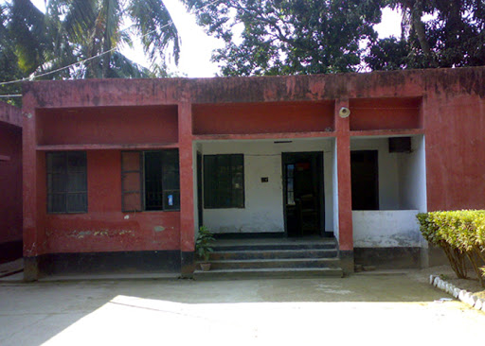

Slide 17
ধন্যবাদ

